Slide 1
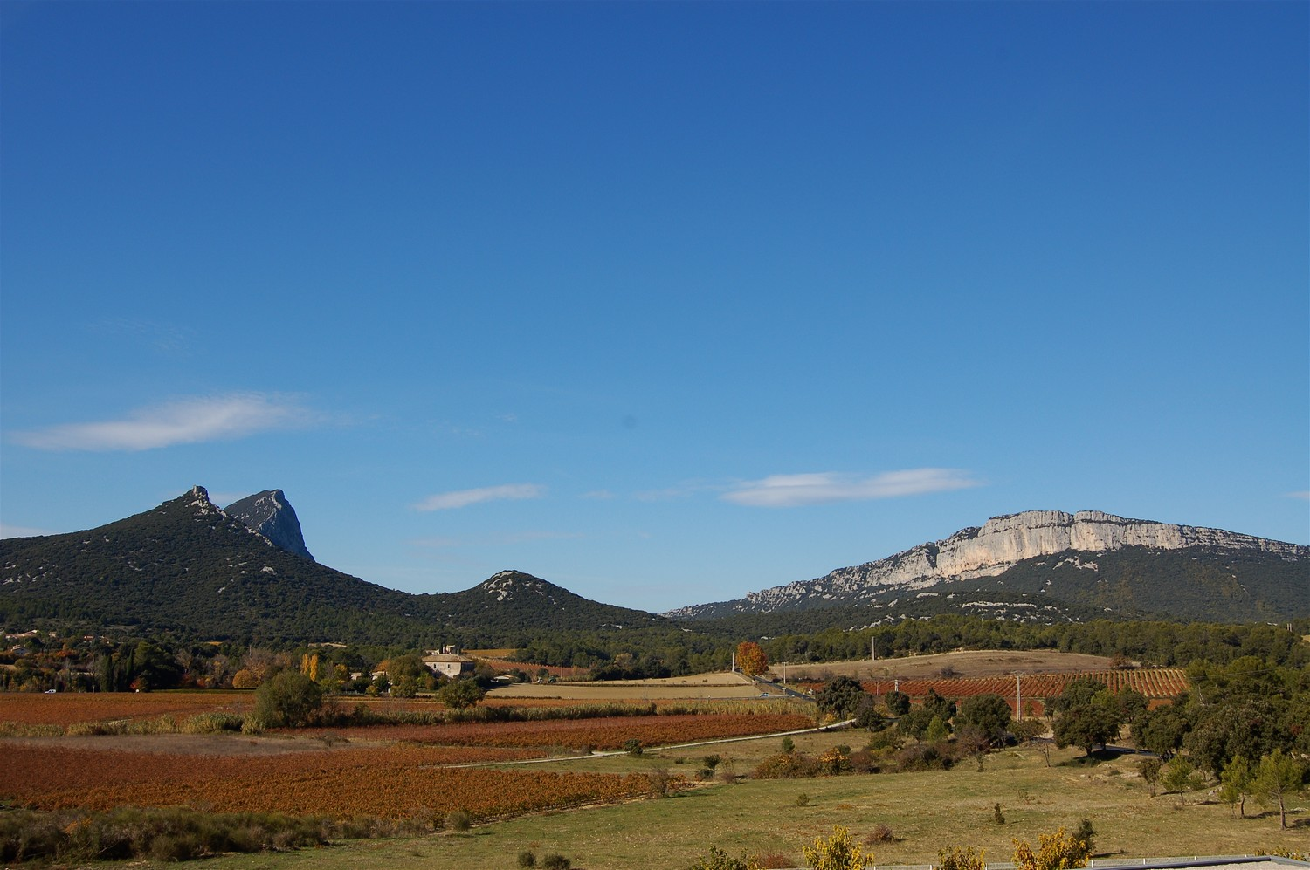

Communauté de Communes du Grand Pic Saint-Loup
La GEMAPI : son application et impacts pour les EPCI
SH-EAU « la GEMAPI : quels enjeux ? »

Slide 2
La GEMAPI : son application et impacts pour les EPCI
Présentation de la CCGPSL
Compétence « Entretien des cours d’eau d’intérêt communautaire »
La GEMAPI et ses impacts
Incertitudes autour de la GEMAPI
SH-EAU « la GEMAPI : quels enjeux ? »

Slide 3
1. Présentation de la CCGPSL
SH-EAU « la GEMAPI : quels enjeux ? »

Slide 4
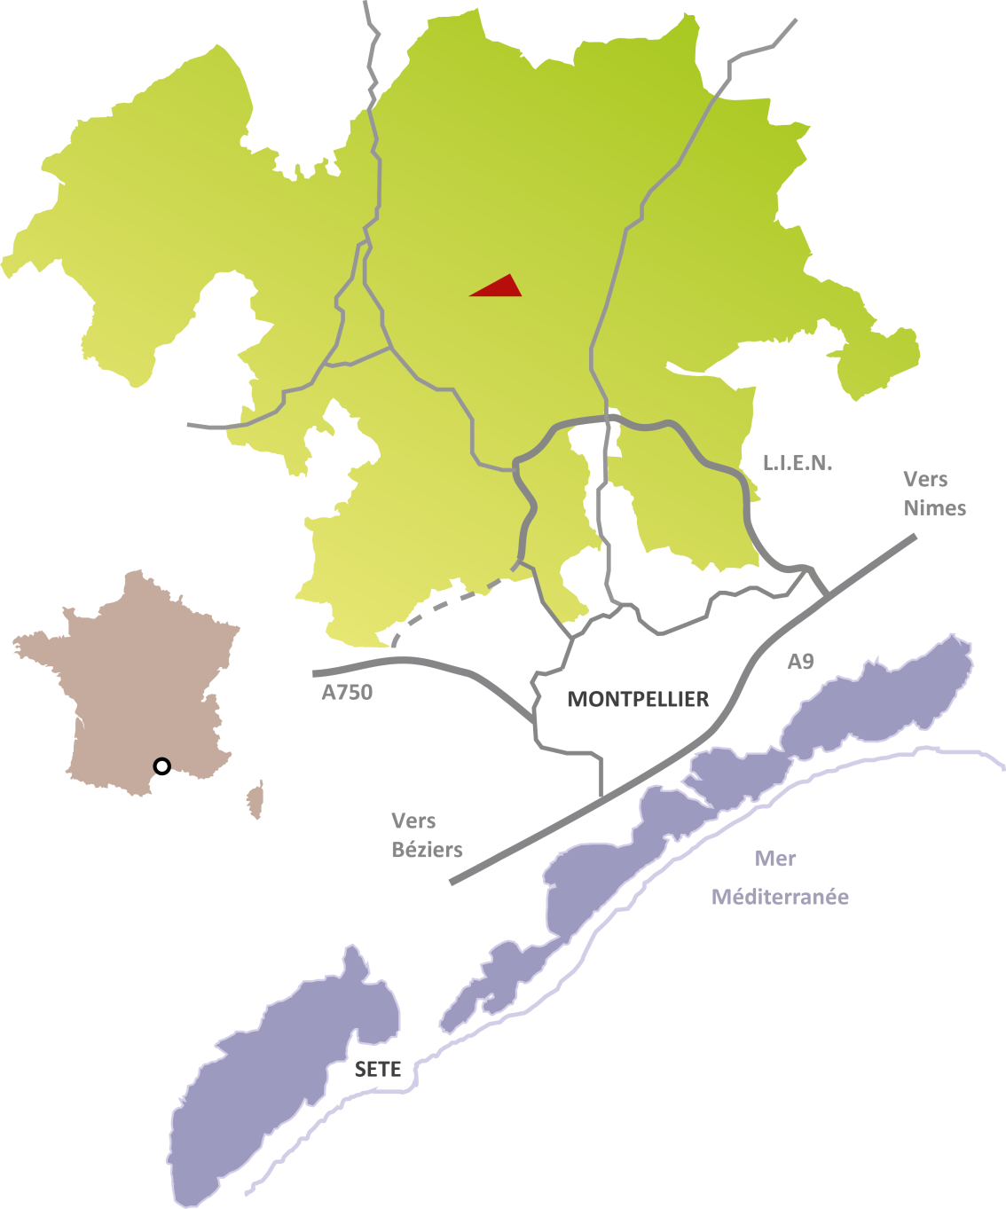
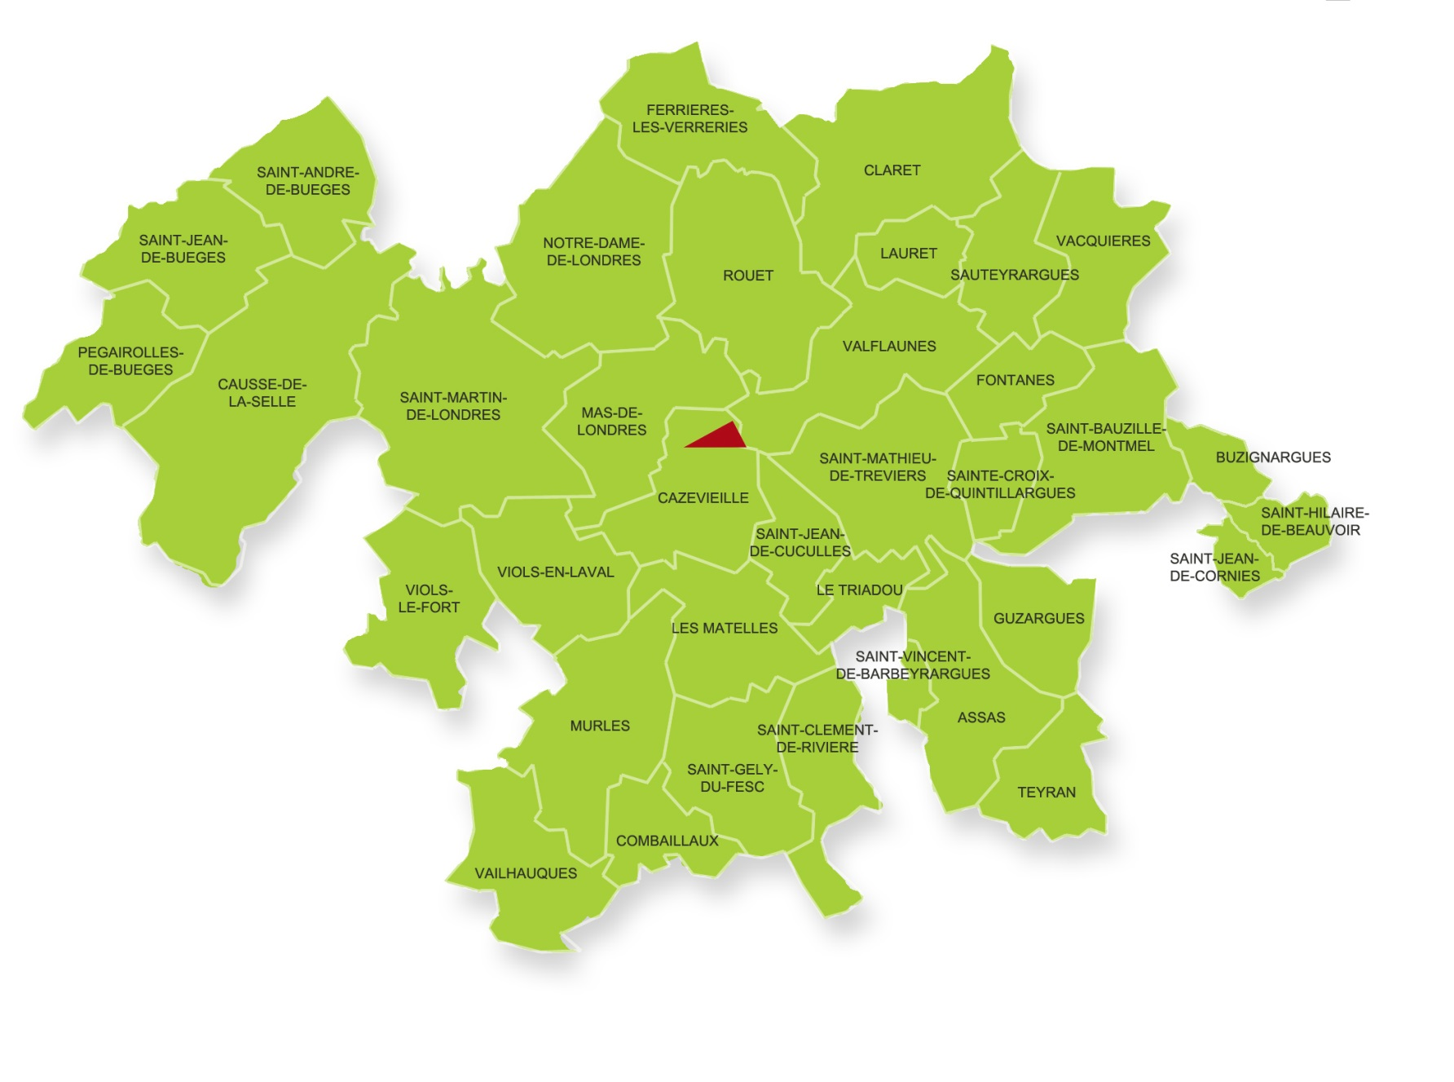
SH-EAU « la GEMAPI : quels enjeux ? »

Slide 5
1. Présentation de la CCGPSL
  Née le 1er janvier 2010
  Fusion des Communautés de Communes du Pic Saint-Loup, Séranne-Pic-Saint-Loup et de l’Orthus
  3 « nouvelles » Communes en 2013 issues de l’ex CC Ceps et Sylves
  36 Communes (de 43 à 9.521 habitants)
  47.091 habitants
  57.000 hectares (9 % de la superficie du département de l’Hérault)
SH-EAU « la GEMAPI : quels enjeux ? »

Slide 6
1. Présentation de la CCGPSL
  Compétences « EAU »
  « Petit Cycle de l’Eau »
  La production et la distribution d’eau potable
  Organisation d'une desserte équitable en eau brute
  Assainissement non collectif
SH-EAU « la GEMAPI : quels enjeux ? »

Slide 7
1. Présentation de la CCGPSL
  Compétences « EAU »
  « Grand Cycle de l’Eau »
  L’entretien des cours d’eau d’intérêt communautaire
SH-EAU « la GEMAPI : quels enjeux ? »

Slide 8
2. Compétence « entretien des cours d’eau d’intérêt communautaire »
SH-EAU « la GEMAPI : quels enjeux ? »

Slide 9
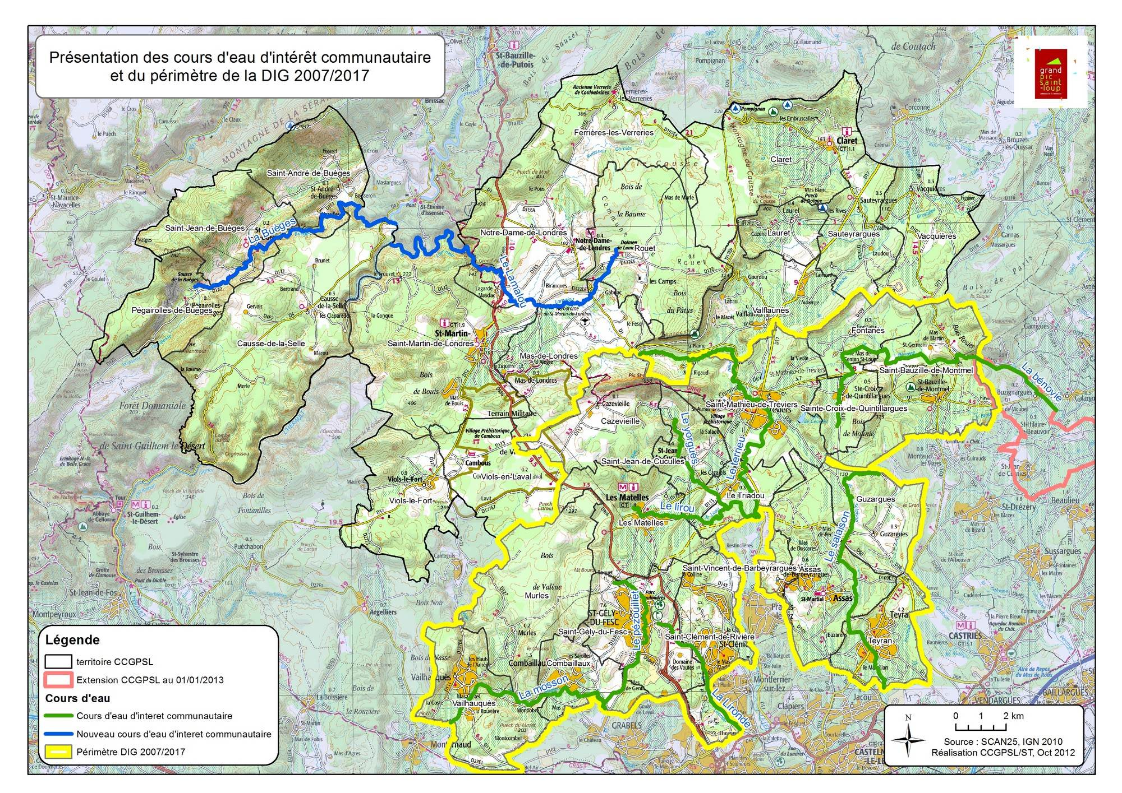
SH-EAU « la GEMAPI : quels enjeux ? »

Slide 10
2. Compétence « entretien des cours d’eau d’intérêt communautaire »
  Entretien de la ripisylve, gestion des embâcles, enlèvement des déchets
  10 cours d’eau d’intérêt communautaire
  DIG 2007-2017 sur 8 d’entre eux (sur un linéaire d’environ 70 km)
  4 bassins versants
SH-EAU « la GEMAPI : quels enjeux ? »

Slide 11
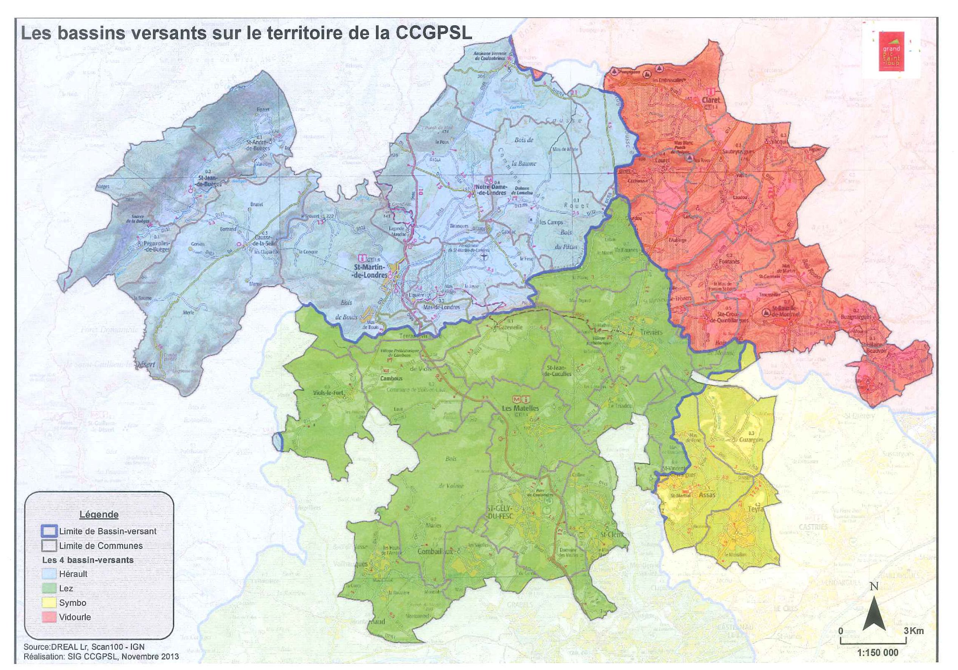
SH-EAU « la GEMAPI : quels enjeux ? »

Slide 12
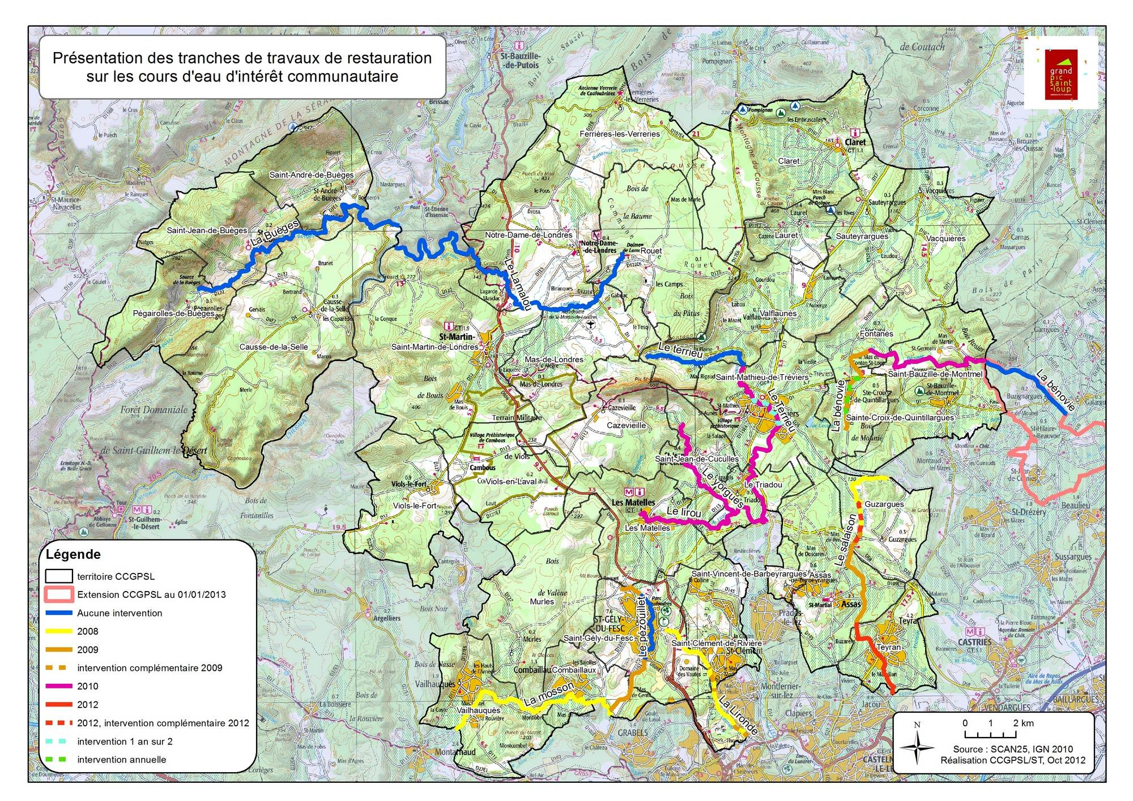
  Programme d’intervention 2008-2012
SH-EAU « la GEMAPI : quels enjeux ? »

Slide 13
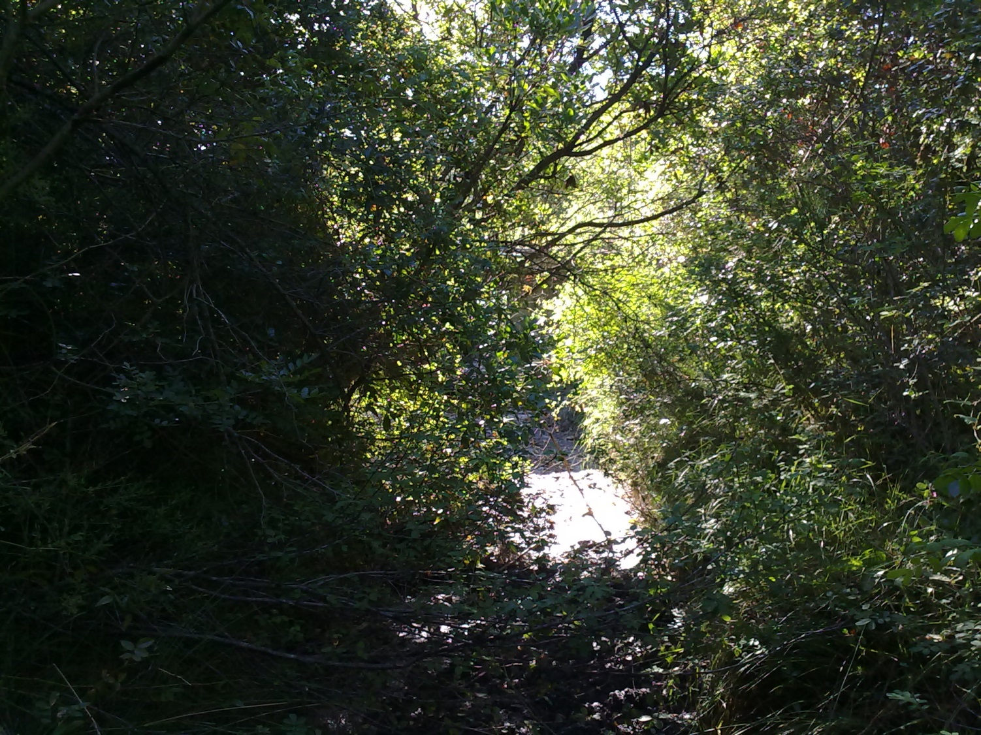
SH-EAU « la GEMAPI : quels enjeux ? »

Slide 14
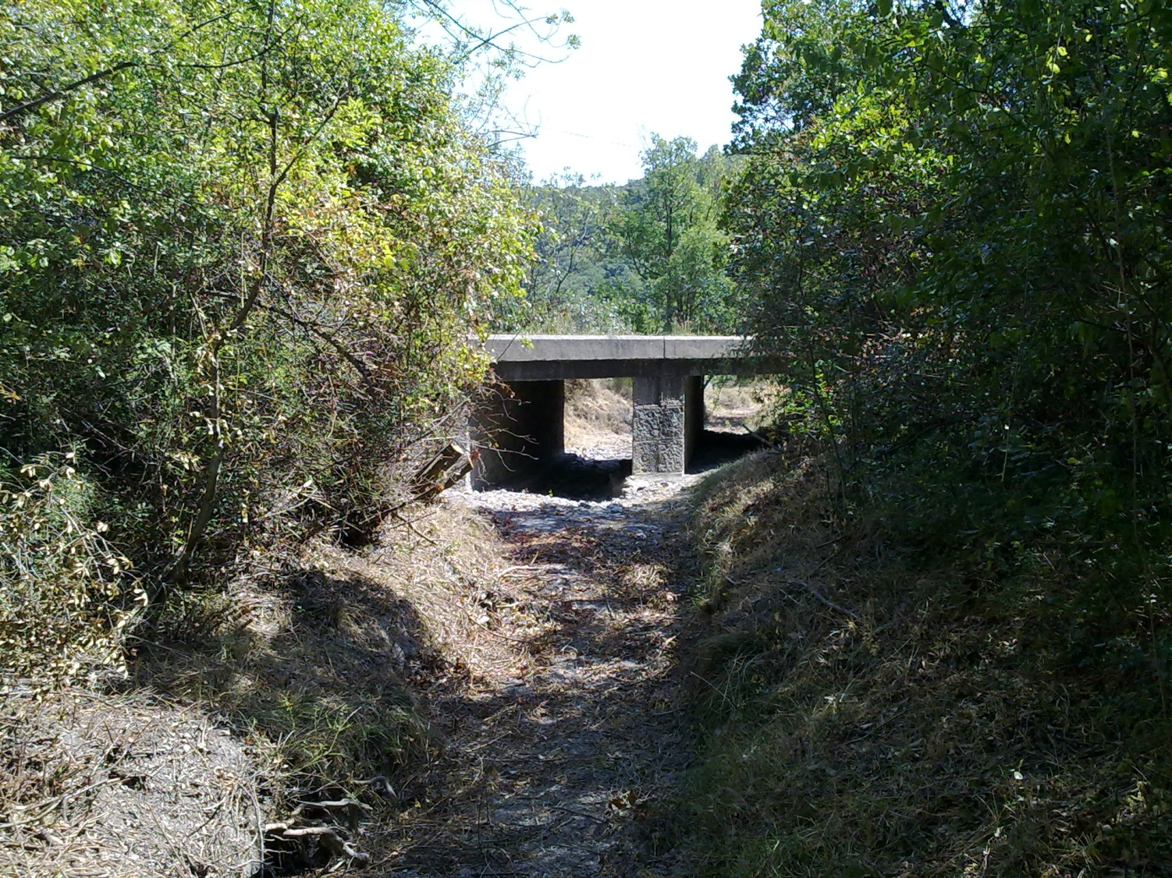
SH-EAU « la GEMAPI : quels enjeux ? »

Slide 15
3. La GEMAPI et ses impacts
SH-EAU « la GEMAPI : quels enjeux ? »

Slide 16
3. La GEMAPI et ses impacts
  « Gestion des milieux aquatiques et prévention des inondations » défini par renvoi au Code de l’environnement (missions 1°, 2°, 5° et 8° de l’article L. 211-7):
  1° L'aménagement d'un bassin ou d'une fraction de bassin hydrographique
  2° L'entretien et l'aménagement d'un cours d'eau, canal, lac ou plan d'eau, y compris les accès à ce cours d'eau, à ce canal, à ce lac ou à ce plan d'eau
  5° La défense contre les inondations et contre la mer
  8° La protection et la restauration des sites, des écosystèmes aquatiques et des zones humides ainsi que des formations boisées riveraines
  2 missions distinctes: GEMA (2° et 8°) et PI (1° et 5°)
  Possibilité de financer via une taxe (40€ / habitant)
SH-EAU « la GEMAPI : quels enjeux ? »

Slide 17
  Possibilité de transfert de tout ou partie de la compétence, sur tout ou partie de son territoire, à un ou plusieurs syndicats de bassins (mais garder une certaine cohérence)
SH-EAU « la GEMAPI : quels enjeux ? »

Slide 18
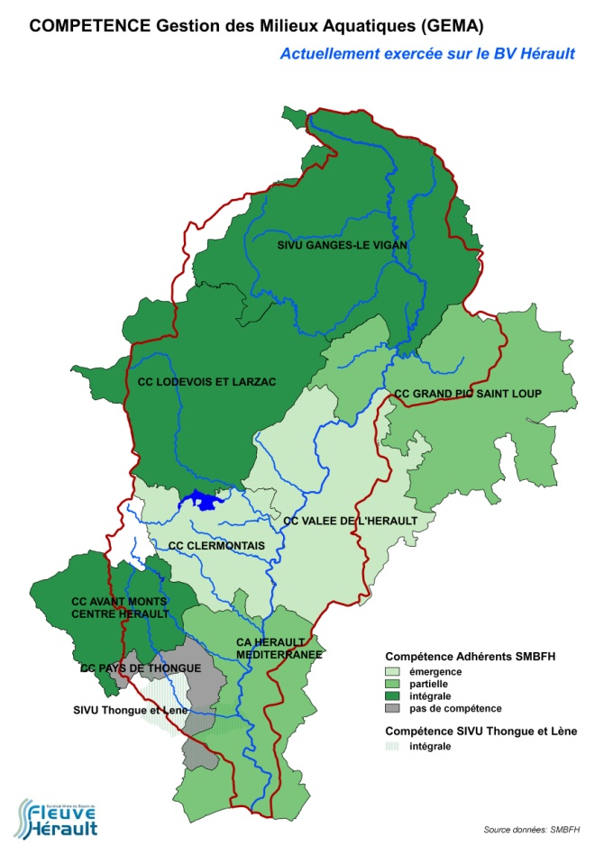
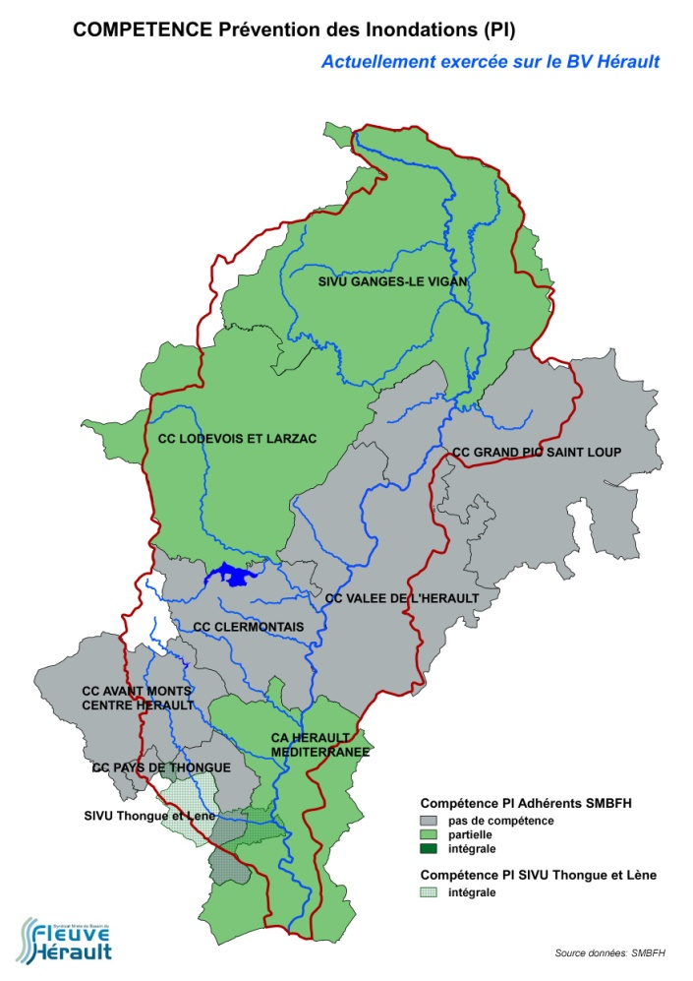
  Du point de vue d’un syndicat de bassin versant, exemple du SMBFH
SH-EAU « la GEMAPI : quels enjeux ? »

Slide 19
4. Incertitudes autour de la GEMAPI
SH-EAU « la GEMAPI : quels enjeux ? »

Slide 20
4. Incertitudes autour de la GEMAPI
  Incertitudes autour de l’échéance (repoussée à 2018 par le Sénat, mais ramenée à 2016 par les députés…)
  Incertitudes autour du financement (désengagement de l’Etat, établissement d’une nouvelle taxe en période de crise…)
  Incertitudes autour des responsabilités juridiques
  Incertitudes autour du champ d’application (sur quels cours d’eau va-t-elle s’appliquer ?...)
SH-EAU « la GEMAPI : quels enjeux ? »

Slide 21
4. Incertitudes autour de la GEMAPI
  Actualités 2015
  Fin janvier : Échéance repoussée à 2018 par le Sénat
  Attente de la position de l’Assemblée Nationale : amendement gouvernemental du 4 février 2015
  Débats et positionnement de l’Etat, CG, EPCI (colloque dans l’Hérault prévu en avril/mai 2015)
  Publication des décrets apportant les précisions demandées
  Préparation de la mise en œuvre
SH-EAU « la GEMAPI : quels enjeux ? »

Slide 22
Communauté de Communes du Grand Pic Saint-Loup
Merci pour votre attention
SH-EAU « la GEMAPI : quels enjeux ? »

